Slide 1

实 验 课 程 4

Slide 2
实验 4
实验课程 4 页面置换
系统在进程开始运行之前，不是装入全部页面，而是装入一个或几个页面，之后根据进程运行的需要，动态装入其它页面。
当主存中没有空闲的物理页时，为了要接受一个新页，需要把老的一页淘汰出去。
2

Slide 3
实验 4
本次实验内容
- 了解和实现先进先出置换算法(FIFO)
- 了解和实现Clock置换算法
3

Slide 4
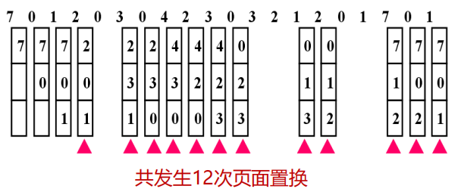
实验 4
先进先出页面置换算法
例：（同前例）
利用FIFO置换算法时的置换图：
4

Slide 5
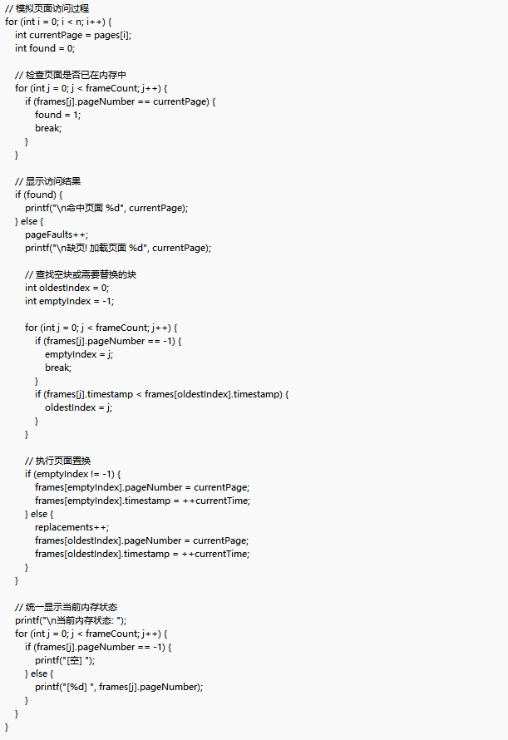
实验 4
先进先出页面置换算法
fifo程序实现
FIFO的时间戳只记录加载顺序，不记录访问顺序
5

Slide 6
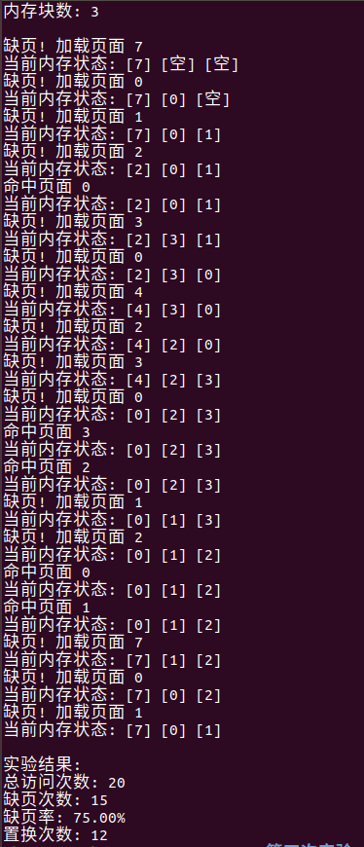
实验 4
先进先出页面置换算法
输入：
页面序列：7 0 1 2 0 3 0 4 2 3 0 3 2 1 2 0 1 7 0 1;主存有3个空闲的帧
6

Slide 7
实验 4
时钟页面置换算法
- 对“第二次机会”算法的优化处理，实现过程类似“钟盘”。
- 将页面按FIFO原则组织成一个环形链表，设一个指针指向最老的页面。
7

Slide 8
实验 4
时钟页面置换算法
算法步骤：
初始化：
将所有页面的引用位初始化为0。
使用一个指针（时钟指针）指向队列中的某个页面。
页面请求处理：
页面命中：如果请求的页面已经在内存中，将对应页面的引用位设置为1。
页面缺失：如果请求的页面不在内存中，需要置换一个页面：
检查时钟指针指向的页面的引用位：
R位为0：表示该页面未被最近访问，可以置换。
R位为1：表示该页面被最近访问过，将R位清为0，并将时钟指针移动到下一个页面（给予该页面“第二次机会”）。
重复上述过程，直到找到一个R位为0的页面进行置换。
指针移动：
每次检查或置换页面后，将时钟指针移动到下一个页面，形成一个循环。
8

Slide 9
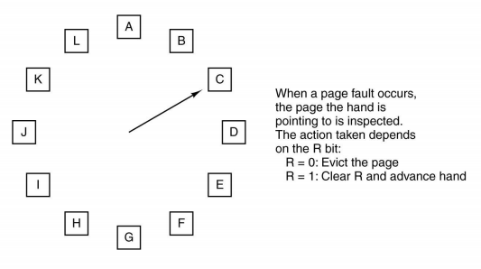
实验 4
时钟页面置换算法
9

Slide 10
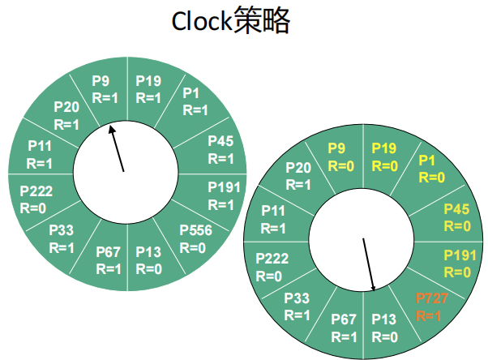
实验 4
时钟页面置换算法
10

Slide 11
实验 4
实验题目
实现时钟页面置换算法
输入要求：输入序列。
输出结果：输出页面加载和置换过程，总访问次数缺页次数，缺页率，置换次数。
11

Slide 12
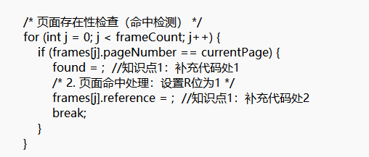
实验 4
时钟页面置换程序
知识点1：页面存在性检测，如何设置检测变量found和访问变量reference？
12

Slide 13
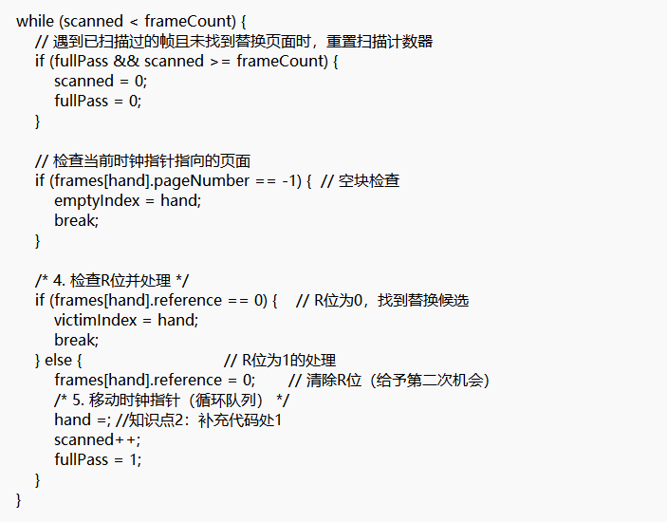
实验 4
时钟页面置换程序
知识点2：页面不存在，开始扫描，当前指针指的不是空块，且R为1，要如何设置时钟时针变量hand？
13

Slide 14
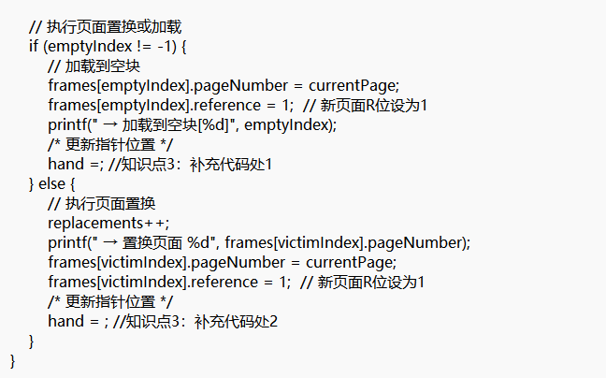
实验 4
时钟页面置换程序
知识点3：执行页面置换或者加载，要如何设置时钟时针变量hand？
14

Slide 15
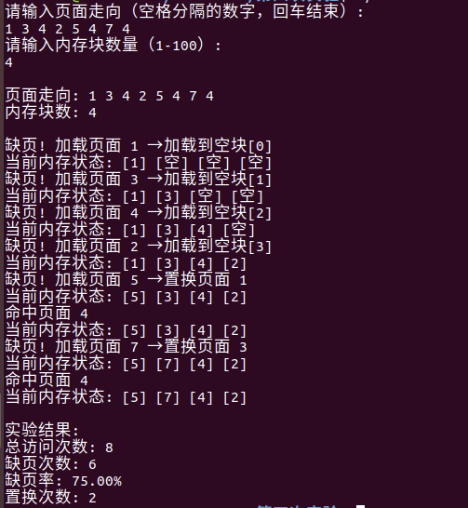
实验 4
测试1
输入：页面序列：1 3 4 2 5 4 7 4;主存有4个空闲的帧
15

Slide 16
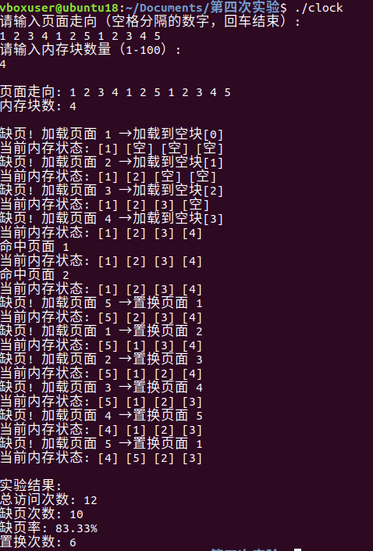
实验 4
测试2
输入：页面序列：1 2 3 4 1 2 5 1 2 3 4 5;主存有4个空闲的帧
16

Slide 17
实验 4
报告内容
2个部分：
1. 在ubuntu虚拟机上编译示例程序fifo.c，运行输出结果，并使用文字解释程序的运行结果。
2. 完成思考题，根据已有代码clock_p.c，在里面填充所需的模块，将代码截图以及和最终运行结果截图，并且使用文字解释程序的运行结果。要求必须2个测试案例都通过。
17

Slide 18
实验 4
报告内容
要求每个部分都要有文字和图片截图。包含页面置换实验的实验报告（格式不限，截图说明实验结果）+源代码
报告命名方式：实验4+学号+姓名
接收邮箱：kcheng121@163.com
18

